Slide 1
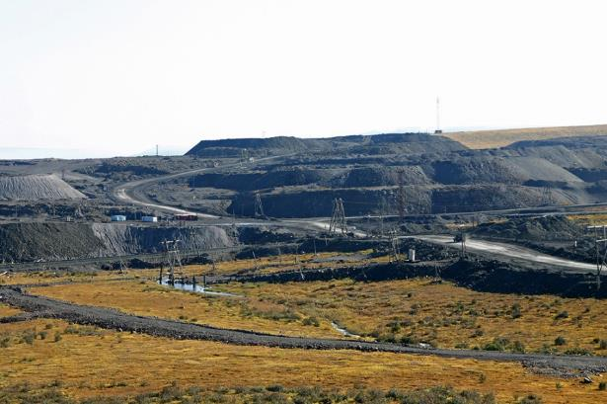
«Оценка экономической ценности биоразнообразия и экосистемных услуг угледобывающего района в Кемеровской области» Семинар по распространению опыта проведения стратегической экологической оценки в Российской Федерации
Научно-производственное объединение Институт «Кадастр»
Научно-технический центр «Ресурсы и консалтинг»
Фоменко Георгий Анатольевич, д.г.н, профессор
Фоменко Марина Александровна, к.г.н., заместитель директора
Лошадкин Константин Александрович, к.г.н., ст.н.с.

Slide 2
Наиболее значимые проекты по учету и оценке природного капитала с использованием подходов СПЭУ
Задачи природно-ресурсного управления | Место проведения / Заказчик / год
Федеральный уровень
1. Методологическое обеспечение СПЭУ | Методологии расчета (1) показателей экономической ценности биологических ресурсов; (2) объема природоохранных расходов по видам и направлениям затрат / Росстат / 2014 г., 2007-2009 гг.
2. Методологическое обеспечение разработки СПЭУ | Методология формирования счетов СПЭУ по различным видам природных активов / Минприроды России / 2014-2015 гг.
3. Информационное обеспечение СНС в части природных активов | Получение первых показателей оценки природных ресурсов по субъектам РФ и Российской Федерации в целом для формирования СНС / Минприроды России, при участии Росстата / 2007-2009 гг.
4. Повышение эффективности управления системой особо охраняемых природных территорий федерального значения | Получение и мониторинг показателей экономической ценности природных ресурсов и экосистемных услуг, предоставляемых ООПТ (97 заповедников и 40 национальных парков) / Минприроды России / 2010 г. и 2015 г.
5 Разработка менеджмент-планов управления особо охраняемыми природными территориями федерального значения | Заповедник «Столбы» / Государственный природный заповедник «Столбы» / 2012 г. Национальный парк «Плещеево озеро» / Росприроднадзор / 2005 г. Костомукшский заповедник / Росприроднадзор / 2005 г.
Уровень субъекта РФ
1. Повышение эффективности использования природных ресурсов и охраны окружающей среды | Предложения в программы и планы территориального развития для Ярославской, Калужской, Ленинградской, Рязанской, Томской областей, Республики Северная Осетия-Алания и др. / администрации субъектов РФ, Минприроды России /1998-2008 гг.
2. Планирование и развитие особо охраняемых природных территорий регионального значения | Получение показателей экономической оценки природных ресурсов и экосистемных услуг и включение их в процесс управления региональными ООПТ по субъектам РФ: Ярославская, Калининградская, Калужская, Костромская, Рязанская, Томская области, Камчатский край, Краснодарский край, Республика Северная Осетия–Алания, Карачаево-Черкесская Республика и др. / администрации субъектов РФ, ПРООН, ГЭФ, Минприроды России / 1998-2017 гг.
3. Разработка мер по повышению эффективности использования природного капитала | Оценка экосистемных услуг территории Ярославской области / администрация Ярославской области / 2017 г.
Муниципальный уровень
1. Предотвращение бюджетного кризиса территории | Прогнозирование истощения минерально-сырьевой базы муниципального района для принятия компенсационных мер /администрация Саратовской области / 1999 г.
2. Сохранение парков и зеленых насаждений как основы поддержания биоразнообразия в городах | Оценка социально-экономической значимости городского парка для разработки мер по его сохранению (включая корректировку платы за землю) /администрация г. Костромы /1999 г.
3. Повышение эффективности планирования социально-экономического развития на муниципальном уровне | Экономическая оценки природных ресурсов как информационная основа программы рационального природопользования и перехода к устойчивому развитию для: (1) Даниловского района, (2) Первомайского района (Ярославская область), (3) Ирафского района (Республика Северная Осетия–Алания), (4) Михайловского района (Рязанская область) / Росприроднадзор, администрации субъектов РФ, муниципалитеты /1996–1997 гг., 2002 г., 2005 г.
4. Разработка стратегии социально-экономического развития. Выполнение Стратегической Экологической Оценки (СЭО) | Оценка экосистемных услуг угледобывающей территории для повышения информационной обеспеченности планирования социально-экономического развития территории /ПРООН /2016-2017 гг.
Локальный уровень
1. Профилактика и урегулирование конфликта в сфере природопользования | Экономическая оценка природных ресурсов и экосистемных услуг, предоставляемых различным группам пользователей, для разработки согласительных мероприятий/ Администрация Томской области / 1999-2000 гг.
2. Профилактика этнической напряженности при планировании и реализации мер защиты дикой природы | Экономическая оценка природных ресурсов и экосистемных услуг для обоснования режима природоохранных ограничений при создании ООПТ – сельский муниципальный округ Архыз/ Фонд CEPF по Кавказу (Caucasus Hotspot) /2005 г.
3. Повышение эффективности муниципального водоснабжения | Экономическая оценка воды в секторе домашних хозяйств для принятия обоснованных решений по улучшению водоснабжения сельского населения Даниловского района Ярославской области /ГЭФ, Администрация Ярославской области / 1999г.

Slide 3
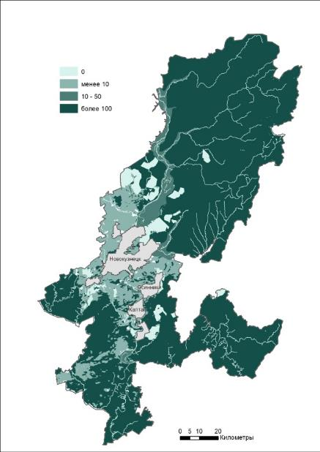
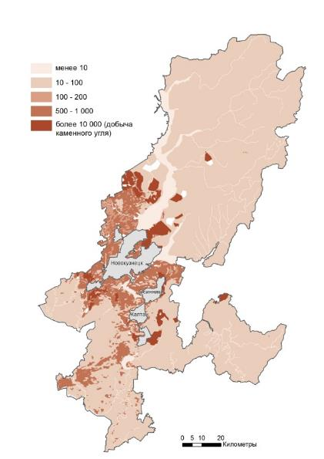
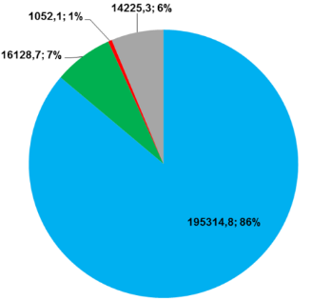
Экономическая ценность экосистемных и абиотических услуг Новокузнецкого муниципального района Кемеровской области
Регулирующие экосистемные услуги, млрд руб./год
Обеспечивающие экосистемные и абиотические услуги, млн руб./год
(добыча угля)
Источник: Фоменко Г.А., Фоменко М.А., Лошадкин К.А. Экономическая ценность природного капитала и стратегическая экологическая оценка. Территория угледобычи / Науч. ред. Г.А. Фоменко. Ярославль, 2018 (в печати)

Slide 4
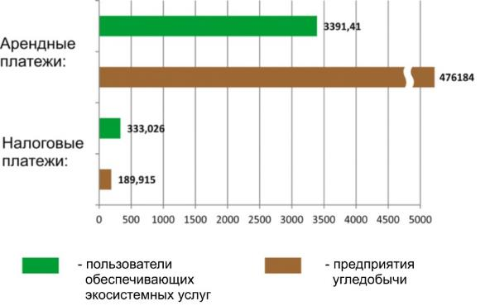
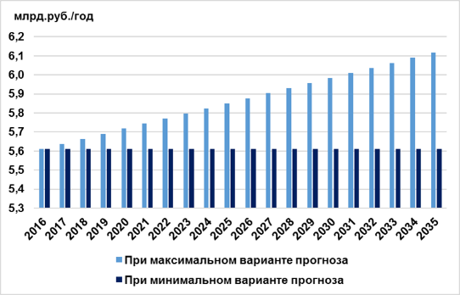
Экономическая ценность земель Новокузнецкого муниципального района как источника экосистемных и абиотических услуг, млн руб./год
Доходы и ущербы для экосистем Новокузнецкого муниципального района от угледобычи
Источник: Фоменко Г.А., Фоменко М.А., Лошадкин К.А. Экономическая ценность природного капитала и стратегическая экологическая оценка. Территория угледобычи / Науч. ред. Г.А. Фоменко. Ярославль, 2018 (в печати)

Slide 5
Основные выводы по результатам оценки
1. Экосистемы Новокузнецкого муниципального района предоставляют широкий спектр экосистемных услуг, выгоды от которых формируют большую часть природного капитала района.
2. Подавляющая часть экосистемных выгод не имеет прямой рыночной цены; они представляют собой общедоступные блага, и поэтому их стоимостная оценка была использована как инструмент воплощения экономического значения и роли экосистемных благ в устойчивом развитии Новокузнецкого муниципального района.
3. Сопоставление выгод от экосистемных услуг и абиотических услуг (добычи каменного угля) стало полезным для понимания важности совместного поиска компромиссных решений по обеспечению сохранения экосистем района и его устойчивого развития в условиях интенсивного недропользования; чем необходимо руководствоваться специалистам регионального и муниципального управления в своей деятельности.
4. Налаживание учета, оценки и картирование физических и стоимостных характеристик экосистемных и абиотических услуг района угледобычи позволяет существенно расширить информационно-аналитическую базу принятия управленческих решений в сфере стратегического территориального планирования, повысить их результативность с точки зрения достижения устойчивого развития района. Здесь существует значительный потенциал и требуются глубокие междисциплинарные исследования, связанные с формированием территориальной политики устойчивого развития, прежде всего, проблем целеполагания, процессов принятия и восприятия решений в природопользовании, формирования и развития территориальных информационных систем, а также при оценке эффективности сценариев развития района.

Slide 6
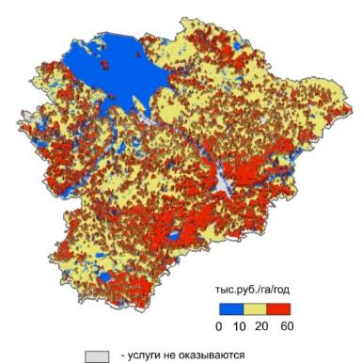
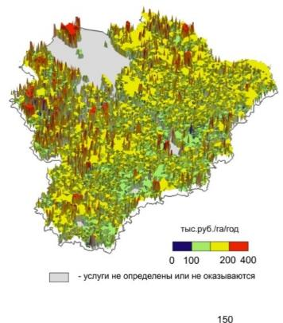
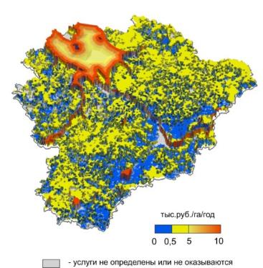
Оценка экосистемных услуг на уровне субъекта РФ как основа стратегического планирования региона
Экономическая ценность экосистемных услуг Ярославской области, тыс. руб./га/год
Обеспечивающие экосистемные услуги
Регулирующие экосистемные услуги
Культурные экосистемные услуги
Виды экосистемных услуг | Источник экономической ценности | Значение, млн руб./год
Обеспечивающие | Древесина Недревесные ресурсы леса Водные ресурсы Охотничьи ресурсы Рыбные ресурсы Сельскохозяйственная продукция | 8071,11
Регулирующие | Регулирование климата и состава атмосферы Регулирование запасов водных ресурсов Ассимиляция отходов Обеспечение сохранения дикой природы Почвообразование Опыление | 487556,85
Культурные | Рекреация Эстетические и гедонистические ценности | 53843,8
Источник: Доклад о состоянии и об охране окружающей среды Ярославской области в 2015-2016 гг. / Департамент охраны окружающей среды и природопользования Ярославской области; науч. ред. Г.А. Фоменко. Ярославль, 2017.

Slide 7
Координация взаимодействия
Функциональные сферы федеральных органов исполнительной власти РФ по аккумулированию исходных данных для формирования счетов СПЭУ
Источник: Фоменко Г.А., Фоменко М.А., Лошадкин К.А., Михайлова А.В., Арабова Е.А. Эколого-экономический учет в рациональном природопользовании. Теория и практика / Науч. ред. Г.А. Фоменко. – Ярославль: Институт «Кадастр», 2017.

Slide 8
Внимание к исходным данным и их полноте
Сравнение результатов оценки природных ресурсов на примере Томской области, млн руб.
Показатель | Минеральные ресурсы |  | Водные ресурсы |  | Лесные ресурсы |  |  |  | Водные биологические ресурсы |  | Охотничьи ресурсы
 |  |  |  |  | Древесные |  | Недревесные
Запасы на начало года | 1538697 | 770867,5 | 5264,7 | 5217,4 | 4517,4 | 1135,4 | 28429,4 | 6 | 736,2 | 6,8 | 87,3 | 70,4
Экономическое использование | 47944,1 | 24241,1 | 166,6 | 164,1 | 143 | 35,7 | 836,7 | 0,2 | 22,7 | 0,2 | 2,2 | 2,2
- Оценка на основе полученных доходов
- Оценка на основе ресурсных налогов
Источник: 1. Отчет о научно-исследовательской работе «Оценка природного капитала Томской области», Институт «Кадастр», 2008.
2. Отчет о научно-исследовательской работе «Разработать методологию отражения в системе национальных счетов (СНС) стоимости природных ресурсов», Институт «Кадастр», 2007-2009 гг.

Slide 9
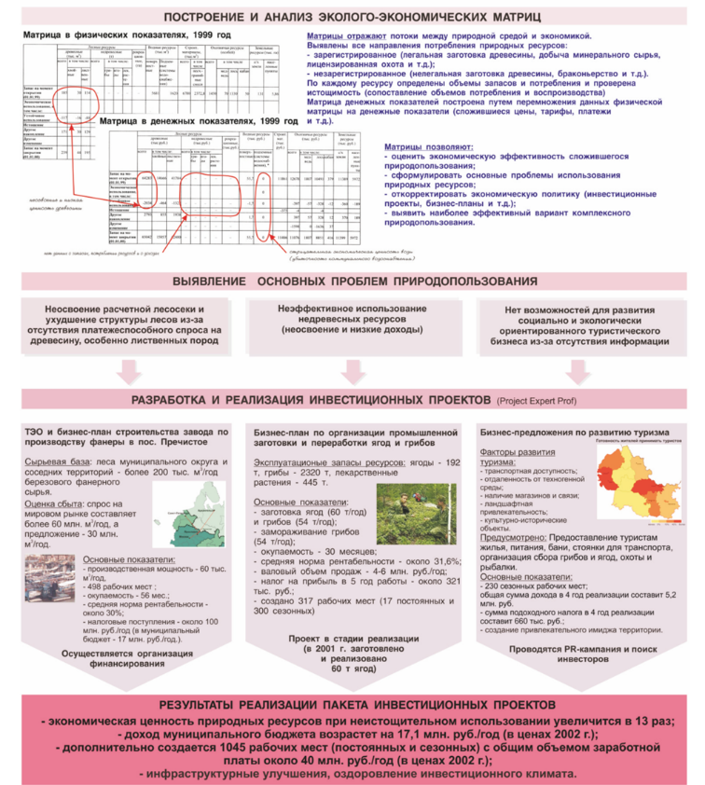
Планирование развития бизнеса на местной природной базе
Планирование инвестиций по результатам комплексного природно-экономического учета: Первомайский район Ярославской области *
* Золотая медаль IV Московского международного салона инноваций и инвестиций
Источник: Фоменко Г.А., Фоменко М.А. Экономический транзит и охрана природы: социокультурные аспекты. – Ярославль: Институт «Кадастр», 2016.

Slide 10
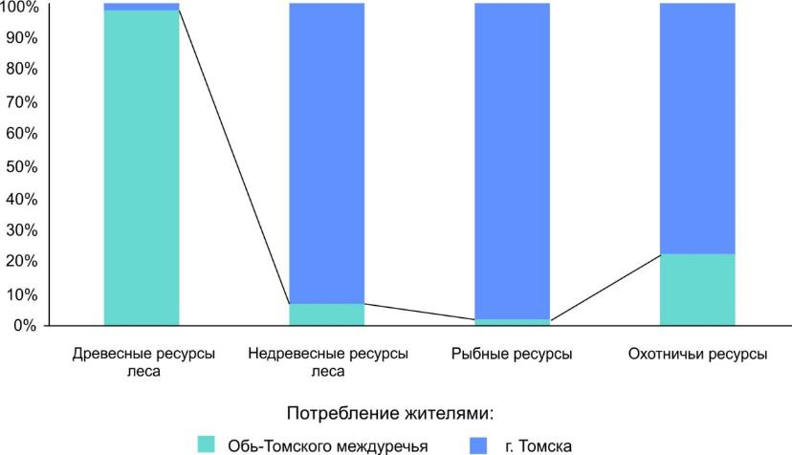
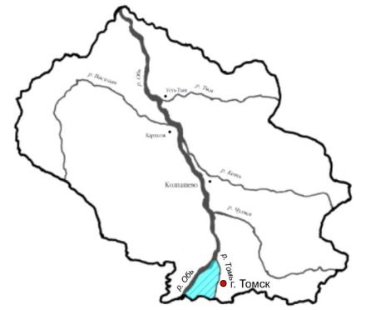
Снижение напряженности конфликтов по использованию природных ресурсов территории
Структура экосистемных услуг, оказываемых Обь-Томским междуречьем, жителям
г. Томска и жителям Томского муниципального района
Источник: Фоменко Г.А., Фоменко М.А., Лошадкин К.А., Михайлова А.В., Арабова Е.А. Эколого-экономический учет в рациональном природопользовании. Теория и практика / Науч. ред. Г.А. Фоменко. – Ярославль: Институт «Кадастр», 2017.

Slide 11
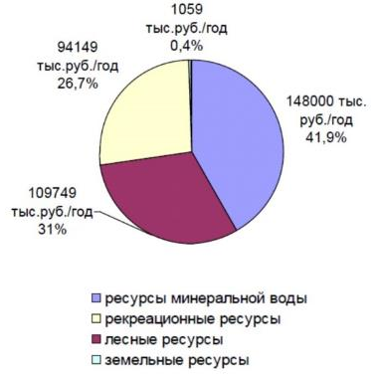
Выбор режима природоохранных ограничений при организации ООПТ
Экономическая оценка природных ресурсов и экосистемных услуг для обоснования режима природоохранных ограничений при создании ООПТ – сельский муниципальный округ Архыз (Карачаево-Черкесская Республика)
Распределение доходов по основным группам потребителей
Модель хозяйственной деятельности («природопользование на устойчивой основе»)
Источник: Фоменко Г.А., Фоменко М.А., Михайлова А.В. Архыз: на пути к устойчивому развитию. Ярославль, Институт «Кадастр», 2006 г.

Slide 12
Экономическая оценка экосистемных услуг в СЭО
Включение экономических и социальных оценок в процедуру СЭО расширяет предмет ее рассмотрения в контексте оценки «выживаемости» и устойчивости.
Оценочные суждения становятся более полными, а опросы людей позволяют делать комментарии и получать выводы с учетом баланса интересов сохранения природы и социального благополучия.
Повышается прозрачность СЭО, поскольку выработанные предложения дают информацию о социальных и экономических последствиях, затрагивающих различные группы интересов.
Возрастает целостность комментариев и выводов за счет сопряженного рассмотрения взаимозависимости экологических, социальных и экономических последствий, в соответствии с принципами Устойчивого развития

Slide 13
Благодарим за внимание!
E-mail: info@group-rc.ru
www.group-rc.ru
150043, г. Ярославль,
ул. Розы Люксембург, 22
тел. (4852) 75-76-46
13

